Slide 1

Notes:
Le mot DENT

Slide 2
Séquence 15 :
Préfixe « bi- », deux

Slide 3

Séance 1
Découverte

Slide 4
Dans notre école bilingue, nous apprenons le français et l’anglais. Notre classe participe à un club de sport bimensuel. Un mercredi, notre professeur nous a proposé de découvrir le biathlon, un sport qui mélange le ski et le tir. Pendant la sortie en forêt organisée par l’école, nous avons rencontré une bifurcation sur le chemin. Comme nous sommes des êtres bipèdes, nous avons continué à pied avec énergie, en riant et en discutant.
À la fin de la journée, nous avions appris de nouveaux mots et découvert un sport passionnant. Quelle aventure !
Notes:
Lecture individuelle des phrases
2. Recherche
Que remarques-tu sur certains mots? →Certains ont le préfixe bi.
Demander de les relever sur l’ardoise : bilingue, bimensuel, biathlon, bifurcation, bipèdes
Donner la définition de chaque mot.
3. Conclusion : que veut dire le préfixe –bi ? → deux en latin

Slide 5
Séance 2
Recherche

Slide 6
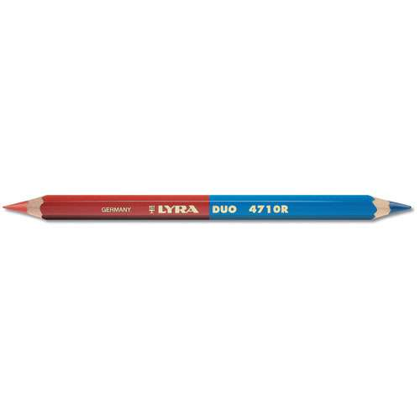
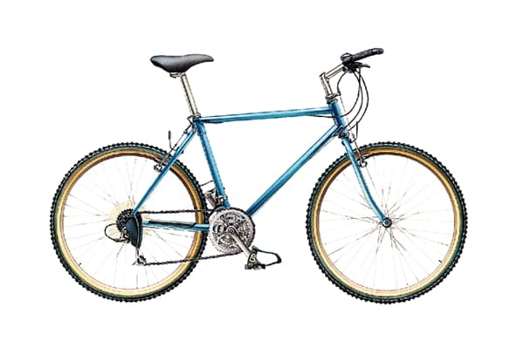

Devinette 1
Devinette 2
Devinette 3
Notes:
Quel est le préfixe sur lequel nous travaillons? → bi
Que signifie-t-il ? → deux
Trouve le mot sur les trois énigmes.
Bicyclette/bicolore/binome

Slide 7
Séance 3
Trace écrite

Slide 8
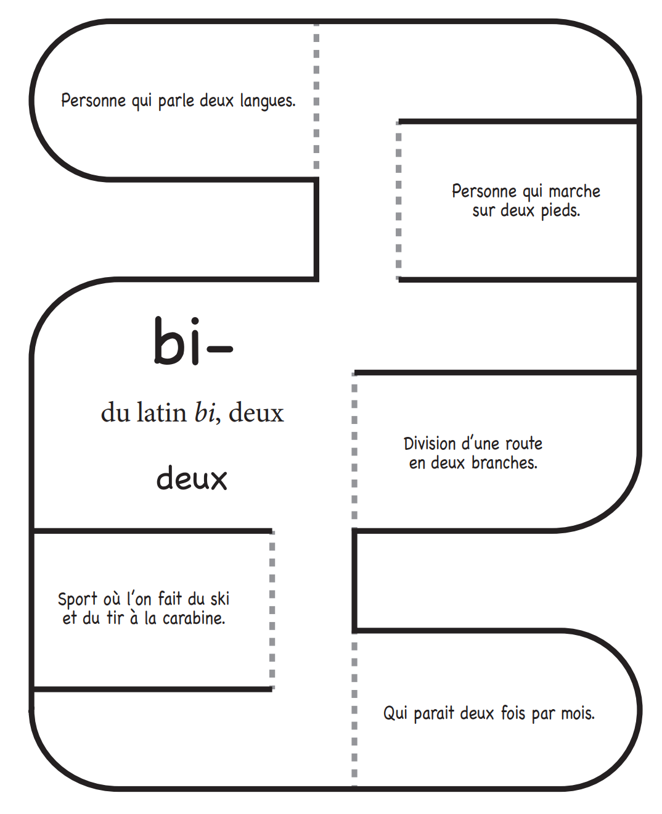
bilingue
bipède
bifurcation
biathlon
bimensuel
Notes:
1. Distribuer la page avec les petits volets. Les faire découper.
2. Distribuer la LAM et faire positionner les petits volets au bon endroit.
3. Correction collective et collage des volets.

